Slide 1
Защита проекта “бот в Telegram”

Slide 2
На сегодняшний день социальная сеть Telegram стала очень популярная среди молодежи. Боты очень востребованы, так как позволяют выполнять какие-то задачи, не выходя из приложения. Да и сама их использую, поэтому захотелось попробовать себя в роли разработчика телеграмм-бота.
Я выбрала такую тему, которая будет мне нравиться и довольно актуальна.
Так как я люблю путешествовать, а мой любимый предмет в школе – география, решила, сделать 3 проект, посвященный этому (тему для 1 проекта я выбирала по этому же принципу).

Slide 3

Для того чтобы реализовать задуманное, я решила использовать не telegram, а aiogram. Выбор выпал на неё потому, что 2 года назад, до поступления в Яндекс, с репетитором рассматривала эту библиотеку. Также при выборе новой библиотеки я наткнулась на курс от Stepik. Да и получить дополнительные баллы при оценивании проекта не помешало бы.
Ссылка на курс: https://stepik.org/lesson/744814/step/2?unit=746585

Slide 4
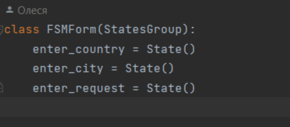
Для написания хэндлеров для одной функции я использовала FSM (Finite State Machine), что позволило мне переключаться между состояниями и выполнять функции в зависимости от того, что отправил пользователь. Я реализовала в states.py класс FSMForm, который позволяет указывать состояние.
У меня 3 состояния:
enter_country – найти столицу, если введут страну
enter_city – найти страну, если введут город
entetr_reqest – при вводе города/страны отправлять достопримечательности и интересные факты о них

Slide 5
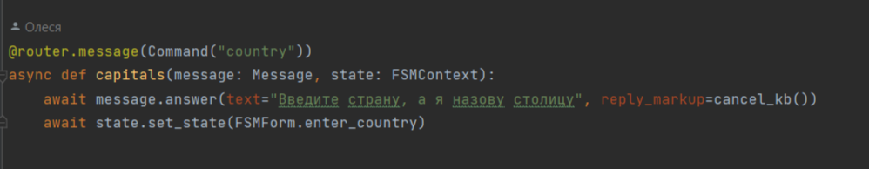
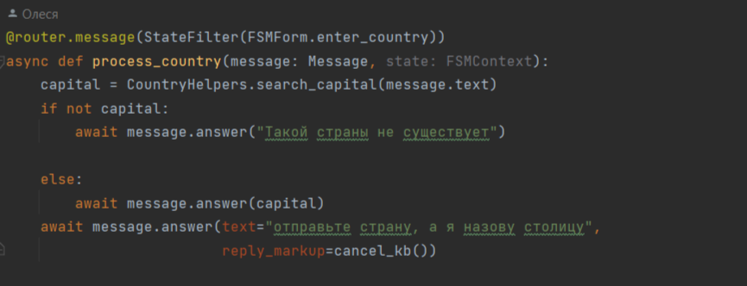
Рассмотрим устройство хэндлеров на примере команды “/country”
Функция capitals отправляет сообщение, открывает клавиатура и изменяет состояние
process_country – находит столицу благодаря методу search_capital из класса CountryHelpers

Slide 6
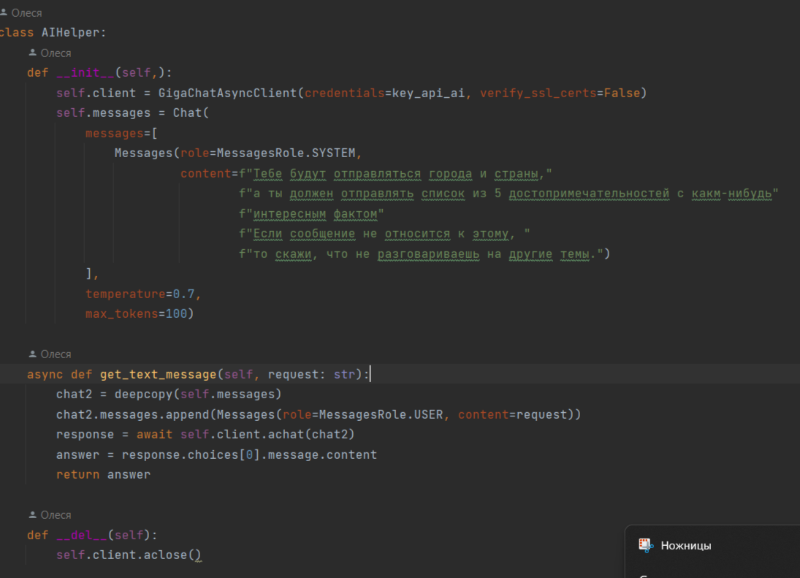
Также в этом проекте я использовала API нейросети от сбербанка gigachat.
В конструкторе класса указываем свойства нашей нейросети, её “характер”.

Slide 7
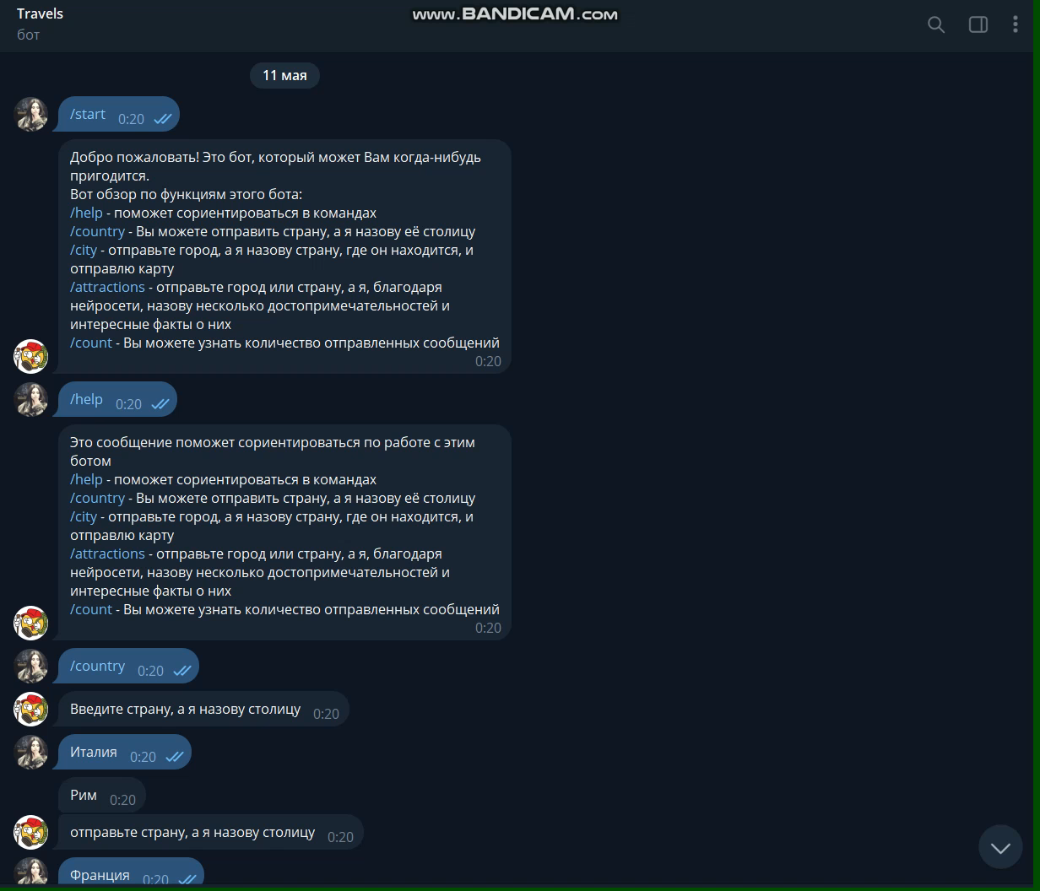

Slide 8


